Slide 1
Identifying opinion leader nodes in online social networks with a new closeness evaluation algorithm
正方：梁容，齐秀秀，黄铭，吴佳伟

Slide 2
Introduction
Related works
1
2
Content
3
Related deﬁnitions
Conclusions
7
4
Closeness between nodes
6
5
Node influence
Identify the opinion leader nodes

Slide 3
1 Introduction
最有影响力节点具有的特征:
拥有丰富的信息资源
更喜欢表达自己观点，话语往往是深思熟虑或批判性的
有很强的媒体能力
本文主要是为了识别在线社交网络中的意见领袖：
1.在线上社交网络中分析不同的交互类型，和不同映射节点之间关系贴近度。
2.使用社交网络中邻居节点与非邻居节点之间紧密度的算法，并且将节点接近度设置为链接的权重。
3.进行算法的实验，将意见领袖节点设置为初始种子节点，并通过使用独立级联模型（简称IC模型）来传播信息来评估被感染节点的最大值。

Slide 4
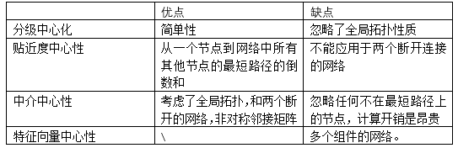
2 Related works
主要包括两个内容：
（1）中心性
中心性指数：识别基于节点之间的接近度的消息领导节点。
中介中心性：节点的中介性由通过节点的最短路径的数量来计算

Slide 5
2 Related works
主要包括两个内容：
（2）传播模型
社交网络中信息的传播：
流行病模型
线性阈值模型（简称LT模型）
独立级联模型（简称IC模型）
由于IC模型中的每个感染过程都是独立的，因此仅考虑节点与其出口边缘邻居之间的激活关系，而完全忽略其入口边缘邻居的影响。IC模型比较符合社交网络应用背景，故本论文意见领袖节点的有效性由IC模型测试。

Slide 6

3 Related deﬁnitions
主要包括两个内容：
（1）中介中心性
中介性：通过边缘的最短路径数与所有最短路径总数的比例。
节点中介性：通过节点的最短路径数与所有最短路径总数的比例。
中介中心性意味着中间节点，定义公式为：
其中，gjk表示节点j和节点k之间最短路径的数量。gjk（x）表示节点j和k之间通过节点x的最短路径的数量。那么，最大可能的中间节点将是（n-1）（n-2）/2。

Slide 7
3 Related deﬁnitions
主要包括两个内容：
（2）独立级联模型
每个节点有三种状态：非感染、感染、传染。当节点处于传染状态时，也处于感染状态，可以传播信息。
IC模型的独立级联过程同样如下：
给定一组节点S⊆V，该组中的所有节点都处于传染状态。 对于其他节点u /∈S，它们都处于非感染状态。 根据以下过程，我们可以最大化扩散：
（1）St⊆V是在步骤t中感染的节点集合，其中t> = 0且S0 = S;
（2）在步骤t + 1中，每个节点可以通过概率pp（u，v）感染其邻居节点
（3）当St =∅时，过程将在步骤t中停止。
在IC模型中，节点只有一次机会根据上述过程感染其邻居节点。 如果节点i在步骤t中已经感染，它将在步骤t + 1中以概率pp（u，v）感染其邻居。

Slide 8
4 Closeness between nodes
两个用户之间的亲密程度描述了他们与两个用户的关系。本论文分析了影响节点之间亲密度的影响因素，使用适当的变量来表示这些影响因素，并根据改进算法对紧密度值进行综合评价。
1 Influence factors of closeness
在模型中，简化了伙伴类型和交互方式，降低了节点间密切度的准确性;数据收集的难度和计算复杂性也将降低。但是，时间差和交互频率可以弥补上述简化的不足。
2 Closeness between nodes
Time interval of interactions
Interaction types
Hops between nodes

Slide 9
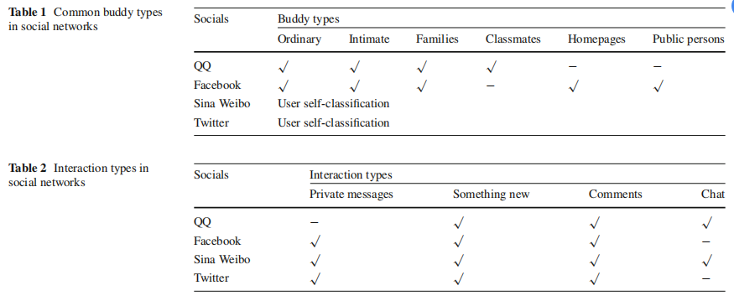
4.1 Influence factors of closeness
论文根据不同类型与不同朋友的交互计数来有效地测量节点之间的接近程度。

Slide 10
4.1 Influence factors of closeness
为了降低数据收集的复杂性，使用以下因子来测量节点之间的紧密度：
（1）使用瞬间交互的平均时间间隔而不是交互计数。交互差距越小，交互的频率越高，两个用户的接近程度就越高。
（2）简化了节点之间的交互。节点的交互模式可以在不知道用户隐私的情况下获得，如提及网络。
（3）在这种情况下，伙伴类型的节点被简化为朋友或陌生人，其中朋友指的是家庭，朋友，同学和同事的节点。陌生人者包括公共主页和用户所遵循的公共人员，节点不包括互相关注。总之，如果节点彼此关注，他们就是朋友，否则他们就是陌生人。
在模型中，简化了伙伴类型和交互方式，降低了节点间密切度的准确性;数据收集的难度和计算复杂性也将降低。

Slide 11
4.2 Closeness between nodes
社交网络中的用户及其关系可以在量化过程中映射到具有节点和链接的图模型。我们首先使用节点V集和有向链接集E创建社交网络模型。该模型是 有向图G =（V，E，W）。 社交网络中的用户集映射到节点集V，并且映射到有向链路集E的用户之间的关系。映射到权重W的用户之间的亲密度值。
根据上述影响因素，我们将通过以下三个方面计算节点之间的接近程度。

Slide 12
4.2.1 Time interval of interactions
假设两个节点之间的交互间隔时间是t。 通过计算时间段T内的相互作用的平均值，我们可以避免由两个节点之间的意外交互引起的接近度不准确的测量现象。平均间隔时间定义为 ΔT：
(2):
where n is the interaction times of the two nodes within time T , is the interval of interactions between ith time to (i + 1)th time.

Slide 13
4.2.2 Time interval of interactions
社交网络中的一些公共帐户将不断地向用户推送消息或经常发布新状态。 但我们不能说用户和这些公共账户在这种情况下很接近。 我们为不同类型的节点设置不同的权重来处理这种情况。 然后，交互时间的分配由方程式定义。 Eqs （3）和（4）：
其中ws是两个节点的关系为陌生人时链路的权重， 表示当两个节点之间的关系为朋友时链路的权重。 α和β是两个平衡因子，将在后面讨论。

Slide 14
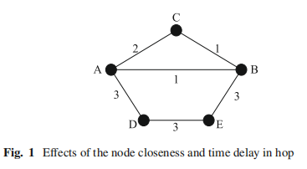
4.2.3 Hops between nodes
在社交网络中，没有两个节点的直接链接并不意味着没有亲密度。如图1所示，链路的权重表示任意两个节点的接近程度。因此，我们可以假设权重越大，接近程度就越大。由于节点D和E，节点E和B都具有更大的接近度;虽然节点D和B之间没有直接链接，但节点D的消息通过节点E从节点B释放到节点B的将更快。
It shows two nodes which are not adjacent but have closeness.(D->B)
Since there is a delay in each hop when massages spreading between nodes.
(a multi-hop path:A− > D− > E− > B;path A− > B within three hops.)
the process of message spreading between nodes is independent to each other. The speed of propagation and the degree of acceptance of one node can not be effected by its previous hop nodes.(A->C,C->B)

Slide 15
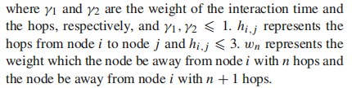

4.2.3 Hops between nodes
计算节点之间的接近程度，如公式1所示。 Eq. (5):
综合量化后，我们得到了在线社交网络中任意两个节点的接近程度。 权重值越小，节点之间的相互作用频繁，而它们的接近程度相应地更高。

Slide 16
5 Identify the opinion leader nodes
通过计算节点之间的接近程度并将其作为有向图中的链接权重，基于中介中心性来识别意见领袖节点。尽管中介中心性算法被广泛使用，但我们的场景仍然存在一些差异。
（1）中介的主要思想是基于统计通过节点v的最短路径？？。如果它是加权图，则最短路径是具有最小权重总和的路径。在社交网络中，消息传播过程彼此独立，因此不能直接添加权重。
（2）在计算加权图中的中间性时仅考虑权重，不考虑节点的跳数。在网络环境的应用中，接收和发送新闻的任何节点都会花时间。节点之间的跳跃将导致时间延迟。

Slide 17
5 Identify the opinion leader nodes
改进中介中心性算法:
（1）给定直接加权图，通过方程式计算节点i与所有其他节点之间的接近度，该节点距离节点i的距离在三跳内，公式（5）计算权重。
（2）如果节点i和j之间不仅存在直接链路Pd，而且还存在另一条路径Ph。应分别比较从这些路径获得的接近度wd和wh。如果wd> wh，则更新Pd与wh的重量。否则原始图表不变。
（3）如果节点i和j之间没有直接链路Pd，则只存在另一条路径Ph。添加从节点i到j的链路，并将链路权重设置为Min（wh）。
（4）更新图形并计算新图形的中介性。

Slide 18
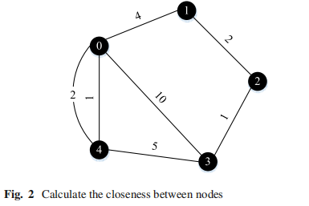
5 Identify the opinion leader nodes
如图2所示，节点之间的权重表示节点的交互间隔。权重越小，节点之间的交互越频繁。在图2中，我们假设只有节点之间的双向链路是朋友关系。否则，他们是陌生人。识别意见领袖节点的算法见算法1。
通过算法1的输出来计算中介性并识别意见领袖节点。我们通过图2说明算法1的主要过程。
首先，在图2中计算节点与其直接邻居之间的接近度，即一跳。然后计算距离节点0的两个和三个跳的接近度。节点0和节点2之间的结果是W（0,2）=（4 + 2）αγ1+2γ2，节点0和节点3之间的结果是W（0,3）=（4 + 2 + 1）αγ1+3γ2。

Slide 19
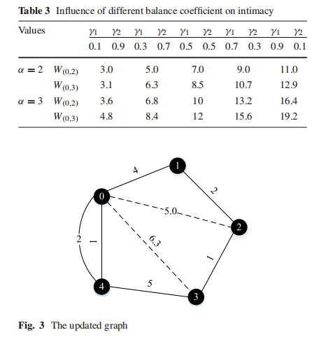
5 Identify the opinion leader nodes
当α，γ1和γ2成为表3中的值的一部分时，我们给出节点0和节点2,3之间的接近程度。
当γ1= 0.7，γ2= 0.3，α= 2时，节点0和节点2之间的接近度为5.0，与节点3的接近度为6.3。由于节点0和节点3之间存在直接链接，而权重6.3 <10，因此路径0→3的权重应更新为6.3。添加0→2的路径，并将其链接权重设置为5.0。根据上述计算结果，图2中的图也被更新，结果如图3所示。

Slide 20
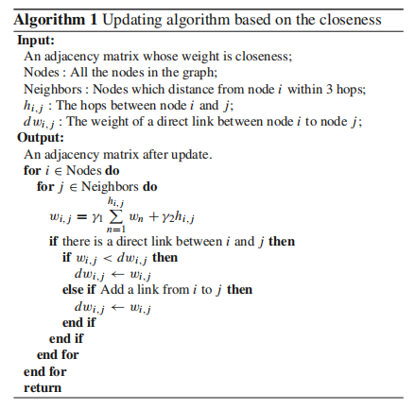
5 Identify the opinion leader nodes
在新算法中，基于中介中心性在网络中引入边缘添加过程。当节点增加时，该过程的时间复杂度增加，并且它将对识别算法的总体时间复杂度产生非常小的影响。

Slide 21
6 建模
现实世界的网络具有更短的平均路径和更大的聚类系数。我们构建一个具有无标度属性的小世界网络模型来匹配情况。
无标度网络有两个重要特征:
1）增加功能：网络规模不断扩大。
2）优先连接特性：新节点倾向于连接到更高度的节点。
社交网络还具有无标度网络的两个特征。例如，有大量的新用户注册帐户并使用社交网络。

Slide 22
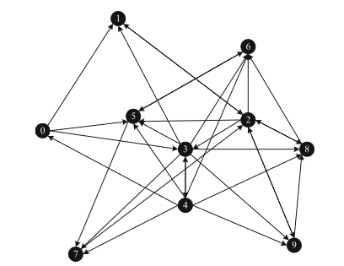
6.1.1 具有无标度特征的小世界网络
具有无标度特性构造算法的小世界网络模型可描述如下：
（1）从规则图开始，考虑具有N个节点的最近邻耦合网络。
（2）随机化添加边。选择一对概率为p的节点，并在它们之间添加新的边。
（3）增加功能。
（4）优先连接特性。
（5）首选与朋友联系。

Slide 23
6.2 节点影响
6.2.1 IC模型的改进
考虑到信息传播特征和社交网络用户之间的关系，IC模型有一些方面没有应用。
（1）在IC模型中，两个节点之间感染的概率是独立的。在社交网络中，节点的信息传播也彼此独立。
（2）IC模型中的节点只有一次感染其邻居节点。
根据社交网络的特点，我们采取以下策略来改进上述两个方面。当节点i在时间t被感染时，节点i将在t + n期间保持传染性。如果节点i的所有邻居在时间t + m被感染，则存在（m <n），节点i将从受感染的节点集中删除。然后我们在模拟实验中取n = 3。这意味着每个受感染的节点都不能感染距离大于3的节点。

Slide 24
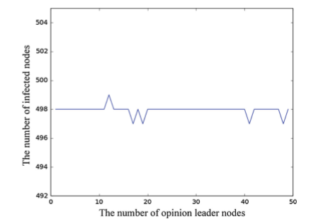
6.2.2 意见领袖节点的影响
我们比较了三个方面的影响，种子节点的数量，感染的概率，步长的影响。
（1）不同数量的种子节点的影响
在相同的网络拓扑下选择不同数量的种子节点。通过接近度从最高到最低选择这些节点。扩散效果的对比结果如图5所示。

Slide 25
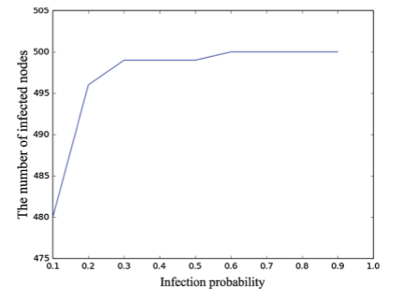
6.2.2 意见领袖节点的影响
（2）不同感染概率的影响
在社交网络中，消息的接受情况在节点之间几乎没有差异。在这一部分中，我们比较了不同感染概率的影响。结果如图6所示。
如图6所示，在不变的种子节点数的条件下，最大扩散的程度随着概率的增加而增加。当感染概率达到一定值时，最大扩散程度将逐渐稳定。在图6中，当感染概率达到0.6并且最大扩散达到最大尺度时，所有500个节点都被感染。然后，即使感染概率大于0.6，最大扩散程度也将逐渐稳定。因此，当感染概率非常小时，信息不能传播。虽然感染概率要大得多，但几乎每个节点都被感染了。如果我们想在实验中获得更好的效果，应该采用中间值。

Slide 26
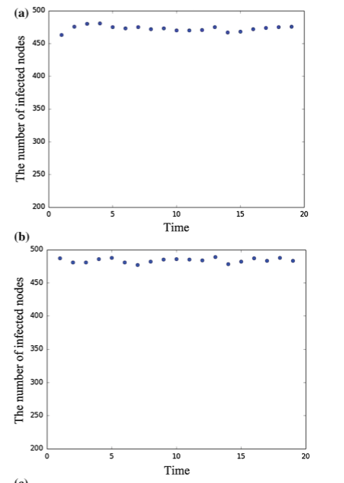
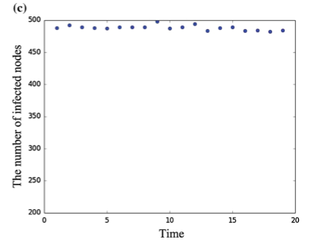
6.2.2 意见领袖节点的影响
(3) 步长的不同影响
在社交网络中，用户对其他用户的影响将是一个持续的过程。一条消息的效果将结束，直到被许多后续消息淹没。在实验中，我们比较了不同步长的扩散效应。结果如图7所示。

Slide 27
6.2.2 意见领袖节点的影响
在图7a中，步长为1，这意味着如果节点被感染为时间t，则它将在时间t + 1处感染。图7b中的步长为2，这意味着如果节点被感染为时间t，它会在时间t +2感染。在图7c中是3，这意味着如果节点被感染为时间t，则它将在时间t + 3处感染。如图7所示，最大扩散的大小具有（c）>（b）>（a）的关系。它意味着步骤越长，信息扩散的规模就越大。

Slide 28
6.2.3 意见领袖节点的可用性
为了验证意见领袖节点的有效性，我们将提出的方法与其他现有方案进行了比较。比较的方法如下：
（1）随机选择网络中的N个节点作为意见领袖;
（2）根据从大到小的顺序选择N个节点作为意见领袖;
（3）根据中介中心性从大到小的顺序选择N个节点作为意见领袖。
在具有500个节点的网络中，我们根据上述方法识别前十个节点中的意见领袖。结果显示在表4中，表4根据四种方法识别前十个节点中的意见领袖。

Slide 29
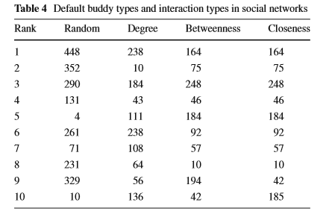
6.2.3 意见领袖节点的可用性
从表4可以看出，除了随机选择种子节点的方法外，其他三种方法在前十个节点中都有重复现象。 Sowhen在IC模型下进行最大化扩散实验，选择不重复的部分节点。并且每次仅选择一个节点作为初始节点。在最大化扩散中选择不同的节点将带来更有效的实验结果。

Slide 30
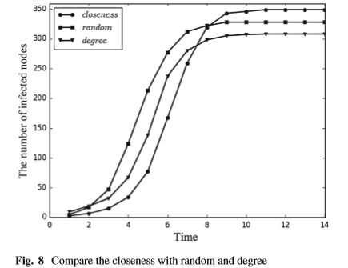
6.2.3 意见领袖节点的可用性
结果如图8所示。节点4，节点42和节点238分别是通过随机选择，度中心性和接近度方法选择的意见领袖。 closeness方法的初始过程相对较慢，但在达到稳定状态时可以获得最大的感染节点。在贴近度方法中缓慢启动的原因是意见领导者节点的识别过程。与度中心性方法不同，不是大度节点，而是在接近度方法中选择较大影响的邻居节点。在最初的传播过程中，只有少数节点被感染，但后来会迅速增长。

Slide 31
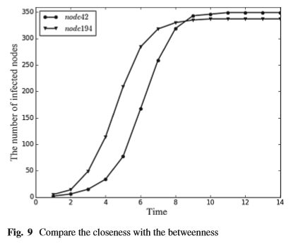
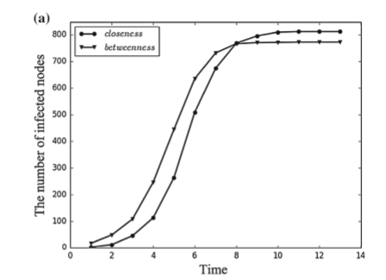
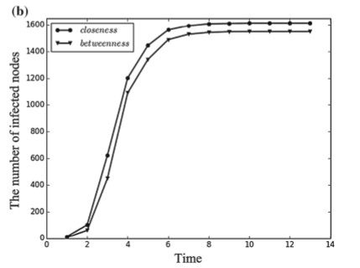
6.2.3 意见领袖节点的可用性
因为在中介方法和紧密度方法下识别的意见领袖节点是相似的。但是，有些节点的顺序不同;我们单独选择了两个不同订单的节点。比较结果如图9所示。
为了更有效地验证有效性，我们分别使用1,000,2,000,3,000个节点的网络进行最大化扩散实验，结果如图4和图5所示。所提出的方法与其他方法的比较结果与具有500个节点的网络相同。很明显，贴近度方法更准确有效。

Slide 32
7 结论
本文在社交网络中给出了节点贴近度的定量方法。该方法考虑了非相邻节点的情况和信息传播的延迟。它更适合社交网络应用环境。通过使用基于定量方法的中介中心性算法来识别意见领袖节点。最后，通过IC模型验证意见领袖节点的有效性。
实验结果表明，贴近度的扩散效果优于中介中心性算法。虽然通过紧密算法和介数算法确定的意见领袖是相似的，但我们选择不同的部分进行实验。并且由紧密算法识别的意见领袖节点比随机和度中心算法好得多。

Slide 33
Thanks!

